Slide 1

CHƯƠNG 3
MẠCH MSI
Phần ½

Slide 2

Nội dung
■ Bộ giải mã
■ Bộ giải mã/thúc BCD–7 đoạn
■ Hiển thị LCD (Liquid Crystal Display)
Bộ mã hóa
Bộ ghép kênh
■ Ứng dụng bộ ghép kênh
Bộ phân kênh
Bộ so sánh biên độ
Tạo bus dữ liệu
■ Thanh ghi 3 trạng thái 74ALS173/HC173
■ Hoạt động của bus dữ liệu

Slide 3
Outline
■ Decoders
■ BCD-to-7-Segment Decoder/Drivers
Liquid-Crystal Displays
■ Encoders
■ Multiplexers (Data Selectors)
Multiplexer Applications
■ Demultiplexers (Data Distributors)
■ Magnitude Comparator
■ Code Converters
■ Data Busing
■ The 74ALS173/HC173 Tristate Register
■ Data Bus Operation

Slide 4
MỤC TIÊU
Phân tích và dùng mạch mã hóa và giải mã trong các dạng mach.
So sánh ưu điểm và nhược điểm của LED và LCD.
Dùng các kỹ thuật quan sát/ phân tích cho hỏng hóc trong mạch số.
Hiểu được hoạt động của mạch ghép kênh và phân kênh qua phân tích nhiều mạch ứng dụng.
So sánh hai số nhị phân dùng mạch so sánh biên độ.

Slide 5
OBJECTIVES
Upon completion of this chapter, you will be able to:
Analyze and use decoders and encoders in various types of circuit
applications.
Compare the advantages and disadvantages of LEDs and LCDs.
Utilize the observation/analysis technique for troubleshooting digital
circuits.
Understand the operation of multiplexers and demultiplexers by
analyzing several circuit applications.
Compare two binary numbers by using the magnitude comparator
circuit.

Slide 6
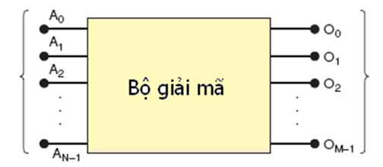
Bộ giải mã
Chỉ 1 ngõ ra ở mức cao cho từng mã vào
2^{N} mã ngõ vào
M ngõ ra
N ngõ vào
Sơ đồ tổng quát của bộ giải mã

Slide 7
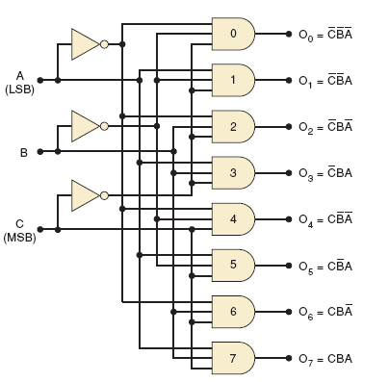
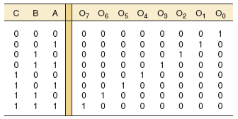
Bộ giải mã 3 đường sang 8 đường
Sơ đồ mạch logic
Bảng sự thật
Bài luyện tập:
Sinh viên giải thích phương thức tạo sơ đồ logic từ bảng sự thật

Slide 8
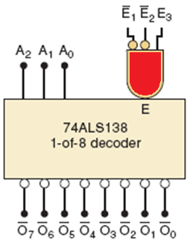
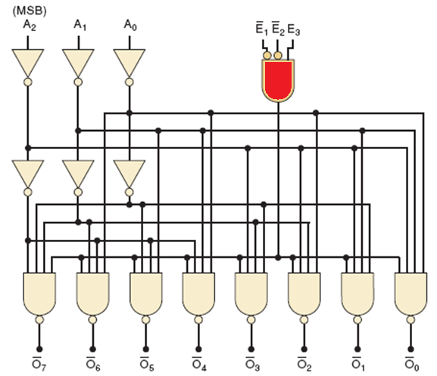
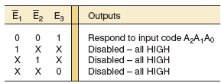
Bộ giải mã 3 đường sang 8 đường (có ENABLE)
Ký hiệu logic
Sơ đồ mạch logic của 74ALS138
Tác động của cổng AND
Bảng sự thật

Slide 9


Thí dụ 1
Tìm trạng thái các ngõ ra của 74ALS138 khi có tập vào sau:
Giải

Slide 10
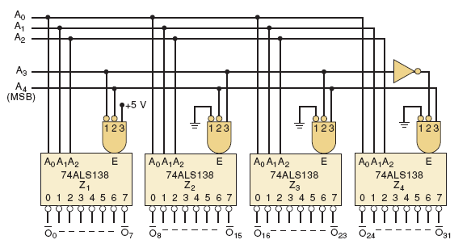
Thí dụ 2
4 x74ALS138 và các cổng đảo tạo bộ giải mã 1 sang 32, tìm:
Ngõ ra tác động khi A₄A₃A₂A₁A₀= 01101?
Các mã ngõ vào nào tác động lên IC Z₄?

Slide 11
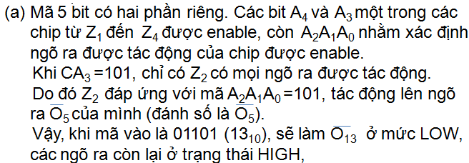

Thí dụ 2:
Giải

Slide 12
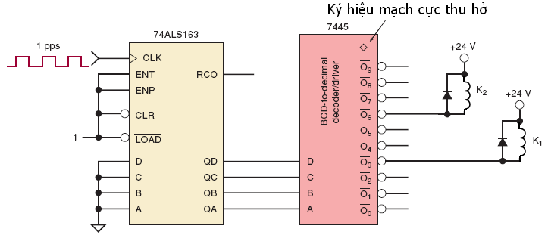
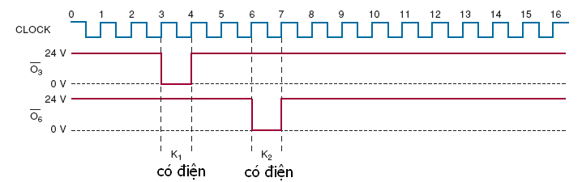
Bộ giải mã/thúc BCD sang thập phân
Thí dụ: bộ đếm 74ALS163 và bộ giải mã/thúc 7445.

Slide 13

Thí dụ: mô tả hoạt động của mạch hình trên

Slide 14
Câu hỏi ôn tập
Có thể cùng lúc tác động nhiều ngõ ra của bộ giải mã không?
Chức năng của ngõ vào enable của bộ giải mã là gì?
Khác biệt giữa 7475 và 7472 là gì?
IC 74154, giải mã 4 sang 16 đường với 2 ngõ vào enable ở mức LOW.
Cho biết số chân (bao gồm nguồn và ground) mà IC này cần có?

Slide 15
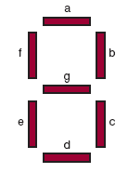
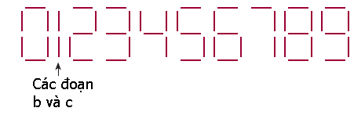
Bộ giải mã/thúc BCD sang 7 đoạn
Hầu hết thiết bị số đều cần hiển thị cho người dùng. Một trong những phương pháp thông dụng nhất là dùng LED 7 đoạn.

Slide 16
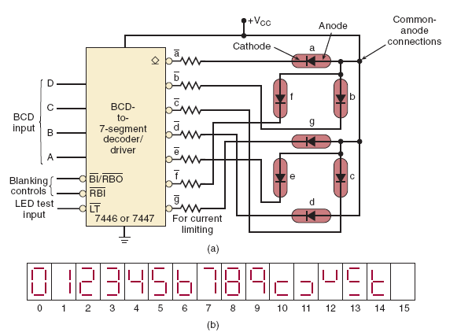
Bộ giải mã/thúc BCD (TTL7446 hay 7447)
Hình vẽ bộ giải mã/thúc dùng LED.
Nối Anốt chung

Slide 17
Bộ hiển thị LED anốt chung và catốt chung.
Có hai dạng là LED anốt chung và LED catốt chung.
Thông thường,dòng qua từng LED từ 10 - 20mA, nên đôi khi mạch ra TTL/CMOS cấp không đủ dòng  cần dùng BJT đệm.
Thí dụ:
Mỗi LED trong 7 đoạn cần dòng 10mA/áp 2,7V để sáng. Tính điện trở giới hạn dòng khi Vcc = +5V.
Giải:
R_{S} = (5V - 3V)/10mA = 230 Ω. Chọn R_{S} = 220Ω.
Câu hỏi ôn tập:
1. Khi ngõ vào mạch giải mã là 1001, đoạn LED nào sáng?
2. Đúng/sai: Có nhiều hơn 2 ngõ ra mạch giải mã/thúc BCD/LED 7 đoạn hoạt động đồng thời.

Slide 18
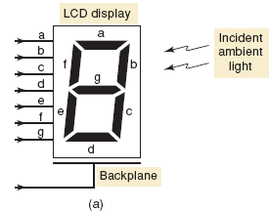
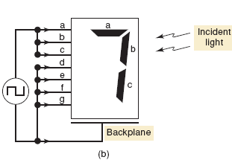
Hiển thị dùng tinh thể lỏng (LCD)
Tiêu thụ dòng rất thấp, thường hoạt động với điện áp 3V đến 15Vrms, tần số thấp (25 đến 60Hz)
(a) Cấu tạo cơ bản
(b) Đặt điện áp giữa đoạn và backplane làm đoạn này hiển thị,
điện áp 0V làm mất hiển thị

Slide 19
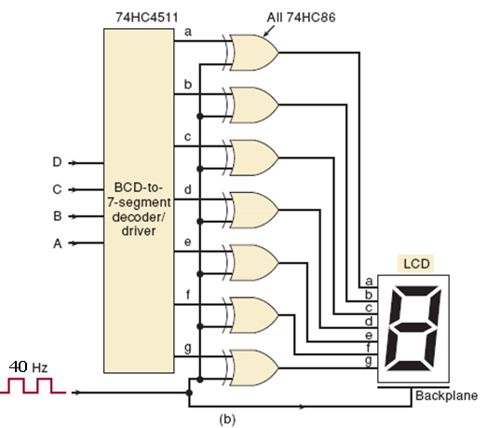
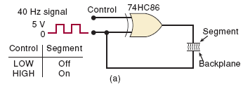
Hiển thị dùng tinh thể lỏng
Xung vuông 40Hz đưa vào backplane.
Khi control = 0, ngõ ra XOR là xung 40Hz, không có sai biệt giữa 2 cực LCD  OFF.
Khi control =1, ngõ ra là đảo pha của xung 40HZ, sai biệt là +5V đến -5V, LCD  ON
Gợi ý:
các bạn SV tìm hiểu thêm về công nghệ LCD màu

Slide 20
Câu hỏi ôn tập
1. Cho biết tính chất nào dính đến hiển thị LCD hay hiện thị LED.
(a) Phát sáng
(b) Phản chiếu ánh sáng chung quanh
(c) Thích hợp cho các ứng dụng công suất thấp
(d) Cần nguồn ac
(e) Tạo ký tự dùng 7 đoạn
( f ) Cần điện trở giới hạn dòng
2. Cho biết dạng dữ liệu được gởi đến các phần tử sau?
(a) Hiển thị 7 đoạn có giải mã/thúc
(b) Khối ký tự LCD

Slide 21
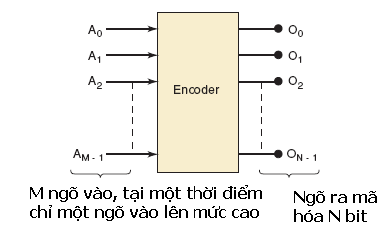
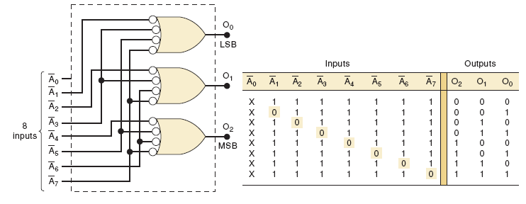
Bộ mã hóa
Thí dụ: Mạch mã hóa 8 đường sang 3 đường. Ngõ vào A₀ không nối với cổng logic
Tại một thời điểm, chỉ một ngõ vào ở mức thấp

Slide 22
Bộ mã hóa
Thí dụ:
Xác định các ngõ ra bộ mã hóa trong hình trên khi A₃ và A₅ cùng ở mức thấp.
Giải:
Từ bảng, ta thấy mức thấp ở hai ngõ vào tạo mức cao tại các ngõ ra, tức là 111. Rõ ràng, đây không phải là điều cần cho mạch mã hóa.

Slide 23
Bộ mã hóa ưu tiên
■ Yếu điểm trong mạch vừa qua là trường hợp có hai ngõ vào ở mức thấp  dùng mạch mã hóa ưu tiên, khi 2 hay nhiều ngõ vào được tác động thì ngõ ra sẽ áp ứng với ngõ vào số cao nhất.
Thí dụ, khi cả A3 và A5 ở mức thấp, thì ngõ ra sẽ là 101.
7448, 74LS148 và 74HC148 là dạng mã hóa ưu tiên octal sang nhị phân.

Slide 24
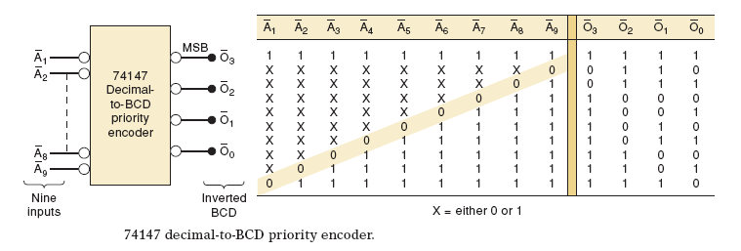
Bộ mã hóa ưu tiên 74147
■ 74147: mã hóa ưu tiên decimal/BCD
■ Các ngõ ra 74147 cho dạng mã BCD đảo, cần dùng cổng đảo để khôi phục mã BCD bình thường.
Thí dụ: Tìm ngõ ra mạch trên khi A5, A7 và A3 cùng ở mức thấp, các ngõ vào còn lại ở mức cao.
Giải: từ bảng sự thật, thì khi A7 ở mức thấp, các ngõ vào còn lại không tác động,  ngõ ra là 1000, là đảo của 0111 (7).

Slide 25
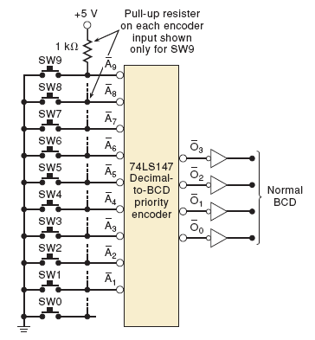
Mã hóa chuyển mạch decimal/BCD
Mạch dùng 74147 làm mã hóa chuyển mạch.
Do 74147: mã hóa ưu tiên, nên nếu nhiều phím tác động đồng thời, chỉ có mã BCD lớn nhất xuất hiện tại ngõ ra

Slide 26
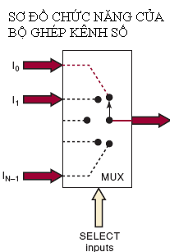
Bộ ghép kênh (chọn dữ liệu)
Mạch ghép kênh MUX: chọn 1 đường dữ liệu trong nhiều đường
Ngõ ra Z
Các ngõ vào
Các mã vào SELECT xác định
ngõ vào được truyền đến ngõ ra Z

Slide 27
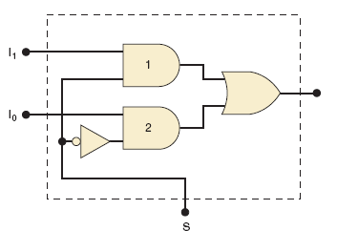

Bộ ghép kênh 2 ngõ vào (chọn dữ liệu)
Bộ ghép kênh 2 ngõ vào:
2 ngõ vào
I₁ và I₀
Thiết lập bảng sự thật với 3 ngõ vào S, I₁ và I₀ Đơn giản hàm
Ngõ vào
SELECT

Slide 28
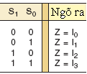
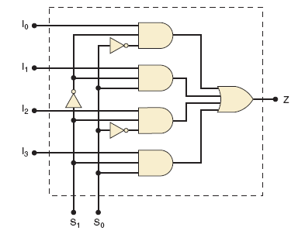
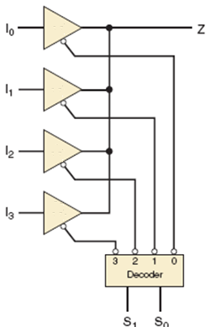
Bộ ghép kênh 4 ngõ vào (chọn dữ liệu)
Bộ ghép kênh 4 ngõ vào:
2 ngõ vào điều khiển S₀, S₁
Mạch đệm
3 trạng thái
Dạng logic tổng các tích
Bộ giải mã

Slide 29

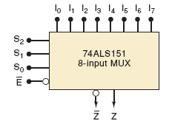
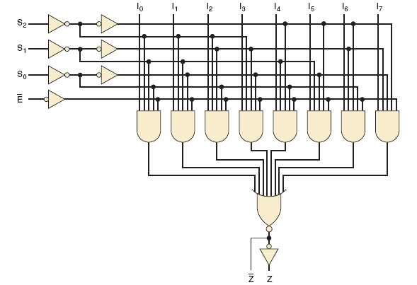
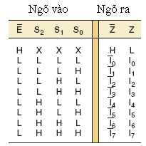
Bộ ghép kênh 8 ngõ vào (chọn dữ liệu)
Ký hiệu logic
Bảng sự thật
Sơ đồ mạch

Slide 30
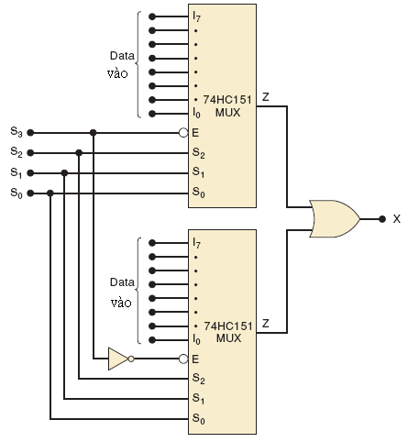
Thí dụ: 2x74HC151 tạo bộ ghép kênh 16 ngõ vào
Giải:
Mạch có 16 ngõ vào
Dùng cổng OR tổ hợp ngõ ra
Các chân điều khiển S₀S₁S₂S₃,
S₃ cho phép chọn bộ ghép kênh
Khi S₃ = 1, bộ ghép kênh bộ trên
S₃ = 0, bộ ghép kênh bộ dưới

Slide 31
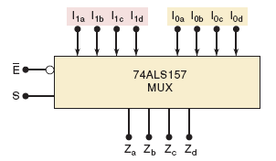
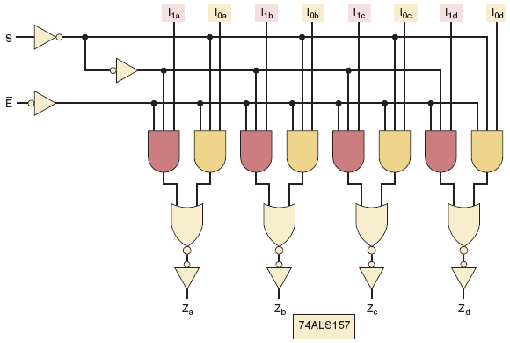
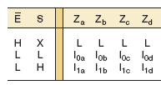
74ALS157/HC157: 4 bộ ghép kênh 2 ngõ vào
Ký hiệu logic
Bảng sự thật
Sơ đồ mạch logic

Slide 32
Bộ ghép kênh
Câu hỏi ôn tập:
1. Chức năng của ngõ vào SELECT trong bộ ghép kênh?
2. Một bộ ghép kênh dùng thể chuyển một trong 32 ngõ vào dữ liệu đến ngõ ra. Theo bạn, mạch cần có thêm bao nhiêu ngõ vào?

Slide 33
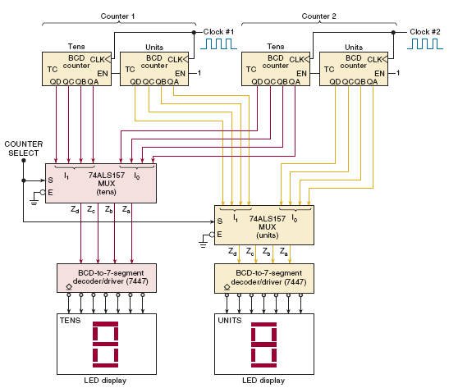
Ứng dụng của bộ ghép kênh
Bộ định tuyến dữ liệu (data routing)
Hệ thống giúp hiển thị không đồng thời hai bộ đếm BCD.

Slide 34
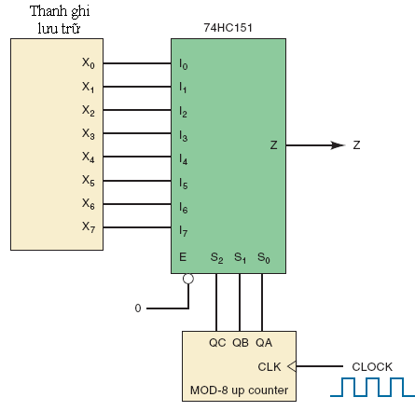
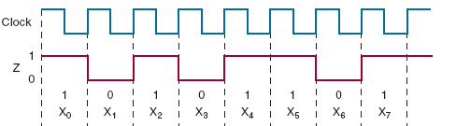
Ứng dụng của bộ ghép kênh
Chuyển đổi
song song/nối tiếp
Dạng sóng tại Z khi
X₇X₆X₅X₄X₃X₂X₁X₀ là
1 0 1 1 0 1 0 1

Slide 35
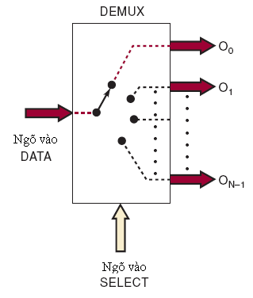
Bộ phân kênh DEMUX
Bộ DEMUX làm ngược lại quá trình của MUX

Slide 36
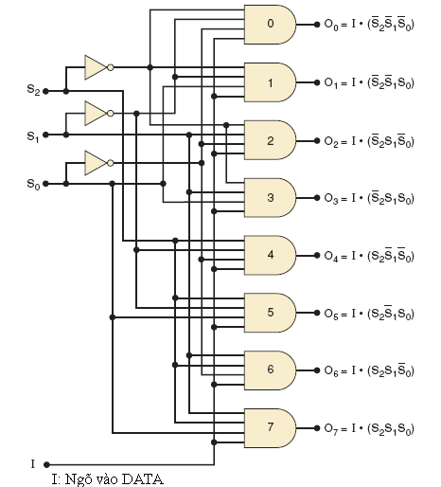
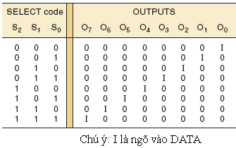
Bộ DEMUX từ 1 đường sang 8 đường
Bảng chức năng

Slide 37
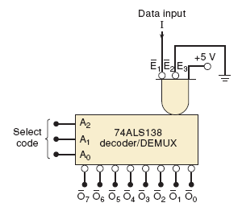
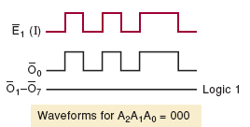
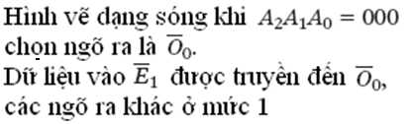

Bộ DEMUX từ 1 đường sang 8 đường
Thí dụ:

Slide 38
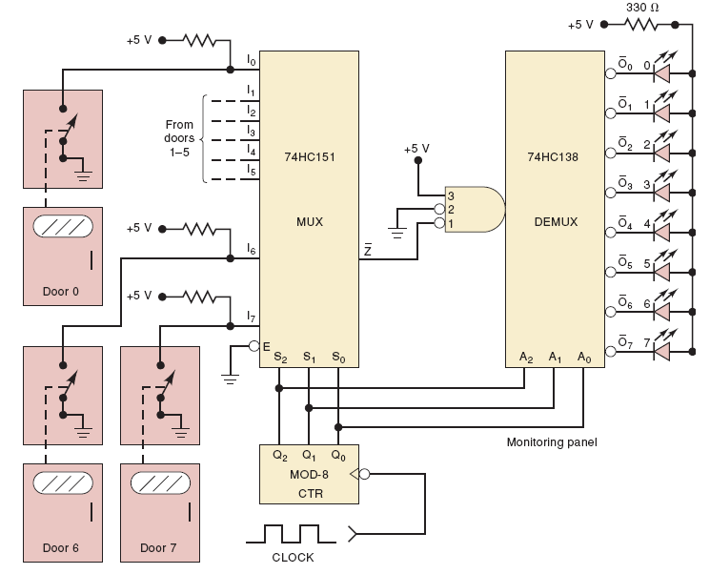
Thí dụ: Hệ thống giám sát cửa (đóng – mở)
Bài tập:
Giải thích hoạt động
của mạch trên

Slide 39
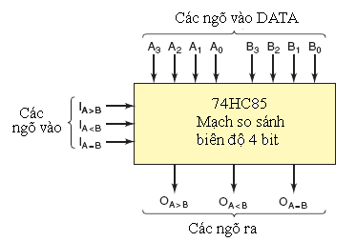
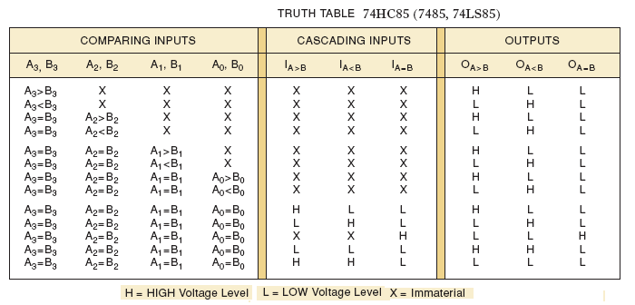
Bộ so sánh biên độ

Slide 40
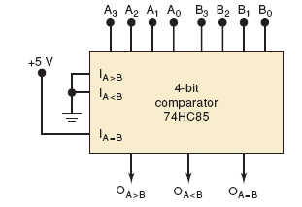
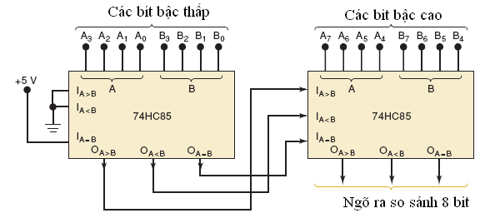
Mạch so sánh 4 bit
74HC85
Ghép 2 mạch 74HC85

Slide 41
Mạch so sánh 4 bit
Thí dụ:
Mô tả hoạt động của mạch so sánh 8 bit (hình trên) khi:
Giải:
(a) Bộ so sánh bậc cao xét các ngõ vào A₇A₆A₅A₄=1010 và
B₇B₆B₅B₄= 1011 tạo O_{A<B} = 1 bất chấp bộ so sánh bậc thấp.
(b) Bộ so sánh bậc cao thấy A₇A₆A₅A₄= B₇B₆B₅B₄= 1010, nên phải xem tiếp kết quả bộ so sánh bậc thấp.
Bộ so sánh bậc thấp có A₃A₂A₁A₀=1111 và B₃B₂B₁B₀= 1001 tạo 1 tại O_{A>B} = 1. Bộ so sánh bậc cao thấy được 1, và do dữ liệu của bộ này bằng nhau, nên tạo O_{A>B} = 1, cho kết quả so sánh 8 bit.

Slide 42
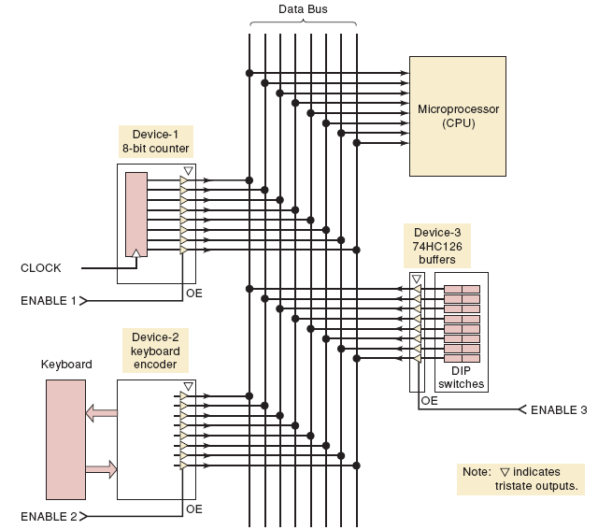
Tạo Bus dữ liệu
Giáo viên giải thích ngắn gọn về mạch ngõ ra trạng 3 thái (ký hiệu ∇)
Chú ý:
vai trò các chân ENABLE,
và ngõ ra 3 trạng thái

Slide 43
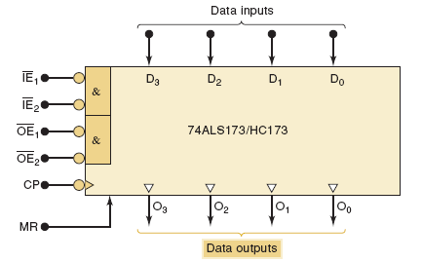
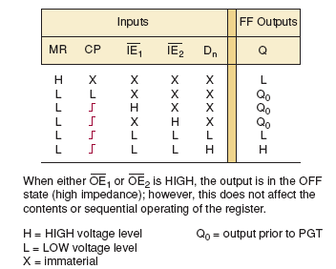
Thanh ghi 3 trạng thái 74ALS173/HC 173
Ký hiệu logic
Bảng sự thật

Slide 44

74ALS173
Sơ đồ logic

Slide 45

Kết nối thanh ghi 3 trạng thái với bus data

Slide 46

Biểu diễn đơn giản cho Bus

Slide 47

Biểu diễn đơn giản cho Bus
8 đường
8 đường
8 đường

Slide 48



Kết nối Bus hai chiều
Các ký hiệu

Slide 49
Tóm tắt
Bộ giải mã có ngõ ra chỉ được tác động từ một tổ hợp duy nhất các ngõ vào. Mạch tích hợp MSI có nhiều ngõ ra, mỗi ngõ ra tương ứng với một trong nhiều tổ hợp vào.
Hệ thống số có nhu cầu hiển thị số thập phân. Có thể dùng 7 đoạn dùng LED, LCD hay các linh kiện dùng khí néon.
Hiện đã có nhiều dạng LCD hiển thị màu.
Bộ mã hóa tạo một tổ hợp ra duy nhất cho từng ngõ vào.
Sửa chữa hỏng hóc cho hệ số đòi hỏi quá trình quan sát/phân tích để tìm nguyên nhân có thể, và là quá trình loại trừ để cô lập và tìm nguyên nhân.
Bộ ghép kênh hoạt động giống như chuyển mạch điều khiển số nhằm chọn và kết nối một ngõ logic vào với một chân ra. Nhiều tín hiệu dữ liệu có thể chia sẻ cùng đường truyền trong mạch ghép kênh.
Bộ phân kênh tác động ngược lại.

Slide 50
Tóm tắt (t.t)
Bộ so sánh biên độ dùng làm chỉ thị cho quan hệ giữa hai số nhị phân, ngõ ra cho thấy >,<, và =.
Bộ mã hóa chuyển đổi các phương thức biểu diễn khác nhau của số nhị phân. Bộ giải mã thực hiện ngược lại.
Bus dữ liệu, cho phép chia sẻ đường truyền của nhiều tín hiệu dữ liệu số.
Các tín hiệu trên bus phải có ngõ ra 3 trạng thái khi giao diện với bus.

Slide 51
Summary
1. A decoder is a device whose output is activated only when a unique binary combination (code) is presented on its inputs.
Many MSI decoders have several outputs, each one corresponding to only one of the many possible input combinations.
2. Digital systems often need to display decimal numbers. This is done using 7-segment displays that are driven by special chips that decode the binary number and translate it into segment patterns that represent decimal numbers to people.
The segment elements can be light-emitting diodes, liquid crystals, or glowing electrodes surrounded by neon gas.

Slide 52
Summary
3. Graphical LCDs use a matrix of picture elements called pixels to create an image on a large screen. Each pixel is controlled by activating the row and column that have that pixel in common. The brightness level of each pixel is stored as a binary number in the video memory. A fairly complex digital circuit must scan through the video memory and all the row/column combinations, controlling the amount of light that can pass through each pixel.
4. An encoder is a device that generates a unique binary code in response to the activation of each individual input.
5. Troubleshooting a digital system involves observation/analysis to identify the possible causes, and a process of elimination called divide-and conquer to isolate and identify the cause.

Slide 53
Summary
6. Multiplexers act like digitally controlled switches that select and connect one logic input at a time to the output pin. By taking turns, many different data signals can share the same data path using multiplexers.
Demultiplexers are used at the other end of the data path to separate
the signals that are sharing a data path and distribute them to their respective destinations.
7. Magnitude comparators serve as an indicator of the relationship between two binary numbers, with outputs that show >,<, and =.
8. It is often necessary to translate between and among various methods of representing quantities with binary numbers. Code converters are devices that take in one form of binary representation and convert it to another form.

Slide 54
Summary
9. In digital systems, many devices must often share the same data path. This data path is often called a data bus. Even though many devices can be “riding” on the bus, there can be only one bus “driver” at any one time.
Thus, devices must take turns applying logic signals to the data bus.
10. In order to take turns, the devices must have tristate outputs that can be disabled when another device is driving the bus. In the disabled state, disabled when another device is driving the bus. In the disabled state, the device’s output is essentially electrically disconnected from the bus by going into a state that offers a high-impedance path to both ground and the positive power supply. Devices designed to interface to a bus have outputs that can be HIGH, LOW, or disabled (high impedance).

Slide 55
IMPORTANT TERMS
Decoder BCD-to-decimal decoder
Driver BCD-to-7-segment decoder/driver
common anode common cathode
LCD backplane
pixel
Encoding encoder priority encoder
observation/analysis divide-and-conquer
multiplexer (MUX) multiplexing
parallel-to-serial conversion
Demultiplexer (DEMUX)
magnitude comparator
data bus floating bus
bus driver
bidirectional data lines

Slide 56
Các nội dung cần tự học ở nhà
 Thiết kế mạch giải mã BCD sang led 7 đoạn Cathode chung
 Thiết kế mạch đa hợp 8 kênh vào
 Thiết kế mạch giải đa hợp 8 kênh ra
 Củng cố lại các kiến thức đã học.
 Làm các bài tập, chuẩn bị các câu hỏi ôn tập, các câu trắc nghiệm.
 Đọc nội dung tiếp theo.

Slide 57
CHƯƠNG 3
MẠCH SỐ HỌC
PHẦN 2/2

Slide 58
Nội dung
Phép cộng nhị phân
 Biểu diễn số có dấu
 Phép cộng trong hệ bù 2
 Phép trừ trong hệ bù 2
 Phép nhân số nhị phân
 Phép chia số nhị phân
 Phép cộng số BCD
 Các phép tính số Hexa
 Mạch số học
✴ Mạch cộng song song
✴ Thiết kế mạch cộng toàn phần
✴ Mạch cộng song song dùng thanh ghi
✴ Truyền số nhớ C (Carry)
✴ Mạch cộng song song dùng IC
✴ Hệ thống bù 2
✴ Mạch ALU dùng IC
✴ Tình huống hỏng hóc

Slide 59
Outline
 Binary Addition
 Representing Signed Numbers
 Addition in the 2’s- Complement System
 Subtraction in the 2’s- Complement System
 Multiplication of Binary Numbers  Binary Division  BCD Addition
 Hexadecimal Arithmetic
 Arithmetic Circuits
 Parallel Binary Adder  Design of a Full Adder
 Complete Parallel Adder with Registers  Carry Propagation
 Integrated-Circuit Parallel Adder
 2’s-Complement System
 ALU Integrated Circuits
 Troubleshooting Case Study

Slide 60
MỤC TIÊU
■ Thực hiện phép cộng, trừ, nhân, chia giữa hai số nhị phân.
■ Phép cộng và trừ số hexa.
■ Biết sự khác biệt giữa phép cộng nhị phân và phép OR.
■ So sánh ưu và khuyết điểm của 3 hệ thống biễu diễn số nhị phân có dấu.
■ Xử lý số nhị phân có dấu dùng hệ bù 2.
■ Understand the BCD addition process.
■ Mô tả các phép tính cơ bản của đơn vị luận lý/số học ALU.
■ Dùng bộ cộng toàn phần để thiết kế bộ cộng nhị phân song song.
■ Liệt kê ưu điểm của bộ cộng song song có nhìn trước số nhớ.
■ Giải thích hoạt động của mạch cộng/trừ song song.
■ Dùng mạch tích hợp ALU thực hiện các phép tính logic và số học.
■ Phân tích các tình huống hỏng hóc của mạch cộng/trừ.

Slide 61
OBJECTIVES
Upon completion of this chapter, you will be able to:
■ Perform binary addition, subtraction, multiplication, and division on
two binary numbers.
■ Add and subtract hexadecimal numbers.
■ Know the difference between binary addition and OR addition.
■ Compare the advantages and disadvantages among three different
systems of representing signed binary numbers.
■ Manipulate signed binary numbers using the 2’s-complement system.
■ Understand the BCD addition process.

Slide 62
OBJECTIVES
Upon completion of this chapter, you will be able to:
■ Describe the basic operation of an arithmetic/logic unit.
■ Employ full adders in the design of parallel binary adders.
■ Cite the advantages of parallel adders with the look-ahead carry
feature.
■ Explain the operation of a parallel adder/subtractor circuit.
■ Use an ALU integrated circuit to perform various logic and arithmetic
operations on input data.
■ Analyze troubleshooting case studies of adder/subtractor circuits.

Slide 63
Phép cộng nhị phân
Xét phép cộng thập phân (thông thường)
376 + 461 = 837
Chú ý: vị trí của LSD
Phép cộng nhị phân
0+0 = 0
0+1 = 1
1+0 = 1
1+1 = 0; nhớ 1
1+1+ 1 = 1 nhớ 1
Thí dụ: thực hiện phép cộng nhị phân
011 (3) + 110 (6) = 1001 (9)
1001 (9) + 1111 (15) = 11000 (24)
11,011 (3,375) + 10,110 (2,750) = 110,001 (6,125)

Slide 64

Biểu diễn số có dấu
Biểu diễn dạng dấu – suất
Dạng bù 1
Số nhị phân dạng bù 1, thực hiện bằng cách chuyển:
 bit 1 thành 0
 bit 0 thành 1
Thí dụ: số bù 1 của 101101 là 010010

Slide 65

Biểu diễn số có dấu
Biểu diễn số có dấu dùng dạng bù 2:
Số nhị phân dương, suất được biểu diễn bằng số nhị phân thực, và dùng bit dấu là 0 đặt trước MSB.
Số nhị phân là âm, dùng suất là số bù 2, dùng bit dấu là 1 đặt trước MSB.
Số bù 2 = số bù 1 + 1 vào LSB

Slide 66
Biểu diễn số có dấu
Biểu diễn số có dấu dùng dạng bù 2:
Thí dụ:
45₁₀ = 101101₂ ;
Số bù 1 là 010010
Số bù 2 là 010010 + 1 = 010011
Thí dụ:
Số 101100₂ ;
Số bù 1 là 010011
Số bù 2 là 010011 + 1 = 010100

Slide 67
Biểu diễn số có dấu
Biểu diễn số có dấu dùng dạng bù 2:
Thí dụ: Biểu diễn các số nhị phân có dấu trong hệ bù 2 (dùng tối đa 5 bit, kể cả bit dấu.
a) +13 b) – 9 c) +3 d) – 2 e) – 8.
Giải:
+13₁₀ = 01101
- 9; 9₁₀ = 1001₂; bù 1 = 0110; bù 2 = 0111
Vậy – 9 = 10111
c) +3₁₀ = 00011
d) – 2; 2₁₀ = 0010₂; bù 1 = 1101; bù 2 = 1110
Vậy – 2 = 11110
e) – 8; 8₁₀ = 1000₂; bù 1 = 0111; bù 2 = 1000
Vậy – 8 = 11000

Slide 68


Biểu diễn số có dấu
Mở rộng dấu
Trong một số trường hợp chiều dài từ có thể đến 8 bit hay hơn.
Thí dụ trong hệ 8 bit, với giá trị +9
Thí dụ với giá trị - 9

Slide 69
Biểu diễn số có dấu
Phủ định:
Phủ định: thực hiện bằng cách lấy bù 2 của số nhị phân
Thí dụ: Xét số +9 trong hệ 8 bit,
Xét phép phủ định +9 để có – 9
rồi phủ định (– 9) để có +9
Bắt đầu với 00001001 +9
Bù 2 (Phủ định) 11110111 - 9
Bù 2 (Phủ định tiếp) 00001001 +9

Slide 70
Biểu diễn số có dấu
Phủ định:
Thí dụ: Các số 5 bit là số nhị phân có dấu trong hệ bù 2. Tìm trị thập phân tương ứng:
(a) 01100 (b) 11010 (c) 10001
Giải:
Bit dấu là 0, số dương, 4 bit còn lại là suất của số, vậy
1100₂=12₁₀.
(b) Bit dấu là 1, số âm, để tìm suất ta phải lấy bù 2 của 5 bit còn lại để tìm trị dương tương đương.
11010  bù 1 = 00101  bù 2 = 00110 (+6₁₀)
Vậy số phải tìm là – 6₁₀.
(c) Bit dấu là 1, số âm, để tìm suất ta phải lấy bù 2 của 5 bit còn lại để tìm trị dương tương đương.
10001  bù 1 = 01110  bù 2 = 01111 (+15₁₀)
Vậy số phải tìm là – 15₁₀.

Slide 71
Biểu diễn số có dấu
Trường hợp đặc biệt trong biểu diễn dùng bù 2:
Trường hợp số có dấu là bit 1 và các bit suất đều là 0, thì số thập phân tương đương là – 2^{N}, với N là số bit của suất.
Thí dụ:
1000 = – 2³ = – 8
10000 = – 2⁴ = – 16
100000 = – 2⁵ = – 32
Ngoài ra, tầm giá trị của hệ bù 2 với N bit suất là
từ – 2^{N} đến +( 2^{N} – 1), là 2^{N+1} giá trị, kể cả trị 0

Slide 72

Biểu diễn số có dấu

Slide 73
Biểu diễn số có dấu
Thí dụ:
Tìm tầm các giá trị của số thập phân không dấu do 1 byte biểu diễn.
Giải: Tầm giá trị từ
0000000₂ = 0₁₀. đến 1111111₂ = 255₁₀.
với 256 giá trị (là 2⁸ = 256).
Thí dụ:
Tìm tầm các giá trị của số thập phân có dấu do 1 byte biểu diễn.
Giải: Tầm giá trị từ
Trị âm bé nhất là 1000000₂ = – 2⁷ = –128₁₀.
Trị dương lớn nhất 0111111₂ = +2⁷ – 1 = +127₁₀ .
với 256 giá trị, từ –128 đến +127 (là 2⁷⁺¹ = 2⁸ = 256).

Slide 74
Biểu diễn số có dấu
Thí dụ:
Một máy tính lưu trữ hai số có dấu dùng hệ bù 2
00011111₂=+31₁₀.
11110100₂= - 12₁₀.
Khi thực hiện chương trình, máy tính phải chuyển các số trên thành số đối dấu (+31 thành – 31 và – 12 thành +12).
Cho biết phương thức mà máy thực hiện?
Giải
Để thực hiện đổi dấu, máy tính chỉ đơn giản thực hiện phép bù 2, trên toàn bộ số (bao gồm bit dấu).
Vậy máy tính chỉ lấy số từ bộ nhớ, tìm số bù 2 tương ứng, rồi nạp trở lại về bộ nhớ.

Slide 75
Biểu diễn số có dấu
Câu hỏi ôn tập:
Biễu diễn các số thập phân sang dạng số nhị phân 8 bit trong hệ bù 2. (a) +13 (b) – 7 (c) – 128
Chuyển các số nhị phân có dấu trong hệ bù 2 sang số thập phân (a) 100011 (b) 1000000 (c) 01111110
Cho biết tầm các số thập phân có dấu do 12 bit biểu diễn (bao gồm bit dấu.
Để biểu diễn số thập phân từ - 50 đến +50 cần bao nhiêu bit?
Giá trị số thập phân âm bé nhất do 2 byte biểu diễn là bao nhiêu?
Thực hiện phép bù 2 cho các số (a) 10000 (b) 10000000 (c) 1000
Định nghĩa phép đảo dấu

Slide 76


Phép cộng trong hệ bù 2
Trường hợp 1: Hai số dương.
Xét trường hợp +9 cộng với +4.
Trường hợp 2: Một số dương và số âm bé hơn.
Xét trường hợp +9 cộng với - 4. Chú ý là – 4 phải viết theo dạng bù 2. Vậy +4 (00100) phải chuyển thành – 4 (11100).

Slide 77


Phép cộng trong hệ bù 2
Trường hợp 3: Số dương cộng với số âm lớn hơn.
Xét trường hợp - 9 cộng với +4.
Trường hợp 4: Hai số âm. Xét trường hợp - 9 cộng với - 4.

Slide 78

Phép cộng trong hệ bù 2
Trường hợp 5: Hai số bằng nhau và đối dấu.
Câu hỏi ôn tập: Các số đang ở hệ bù 2
Đúng hay sai: Cộng hai số nhị phân có dấu, có bit dấu là 1, thì suất của tổng ở dạng bù 2.
Cộng các cặp số có dấu. Biểu diễn tổng theo dạng số nhị phân có dấu và theo hệ thập phân.
(a) 100111 + 111011 (b) 100111 + 011001

Slide 79


Phép trừ trong hệ bù 2
Phép trừ trong hệ bù 2, thực chất là thực hiện phép cộng.
Thí dụ: Xét phép tính 9 – 4
9 – 4 = 9 + (- 4)

Slide 80


Phép trừ trong hệ bù 2
Thí dụ: Xét phép tính – 4 – 9
– 4 – 9 = (– 4) + (– 9)
Bài luyện tập: Tính:
(a) +9 – (– 4); (b) – 9 – ( +4); (c) – 9 – (– 4); (d) +4 – (– 4).

Slide 81

Tràn hàng (overflow)
Trong mỗi phép tính cộng và trừ vừa qua, kết quả ta có 4 bit suất và một bit dấu, bit thứ 6 (nếu có) bị bỏ qua. Tuy nhiên, khi xét trường hợp khi (+9)+(+8):
Đáp số cho bit dấu là âm (ta đang cộng 2 số dương) phải là +17, cần nhiều hơn 4 bit, xuất hiện tràn hàng (overflow).
Điều kiện overflow xuất hiện khi cộng hai số dương hay hai số âm.
Phát hiện overflow khi bit dấu của kết quả giống với các bit dấu của số đang cộng.

Slide 82
Tràn hàng (overflow)
Phép trừ trong hệ bù 2 được thực hiện bằng cách lấy bù 2 số trừ rồi cộng với số bị trừ, nên overflow chỉ xuất hiện khi số trừ và số bị trừ khác dấu nhau.
Thí dụ nếu trừ số (–8) với (+9), số (–8) được đảo dấu rồi cộng với +9, và overflow tạo kết quả âm sai do suất quá lớn.
Máy tính có mach đặc biệt để phát hiện các điều kiện oveflow khi cộng hay trừ hai số.
Mạch điện này cảnh báo cho đơn vị điều khiển của máy tính khi có overflow và kết quả sai.
Điều này, sẽ được trình bày sau.

Slide 83

Nhân số nhị phân
Phép nhân được thực hiện giống trường hợp nhân thập phân. Xem thí dụ sau
Phép nhân được thực hiện giống trường hợp nhân thập phân. Xem thí dụ sau

Slide 84

Xem lại thí dụ trên:
Thực ra máy tính thực hiện phép nhân bằng cách cộng và dời
Bài luyện tập:
Thực hiện phép nhân không dấu 0111 và 1110

Slide 85
Trường hợp số dương nhân với số dương.
Hai số đều ở dạng nhị phân, tích cũng là số nhị phân dương, bit dấu là 0.
Khi một số dương nhân với một số âm (được chuyển sang dạng bù 2).
Tích có dạng suất thực, tuy nhiên giá trị này phải là âm, nên tích này phải được chuyển sang dạng bù 2, cho bit dấu là 1.

Slide 86
Phép chia nhị phân
Thông thường, trong máy tính đem số bị chia trừ dần (bằng phép cộng số bù 2) để có kết quả.

Slide 87


Phép cộng BCD
Tổng nhỏ hơn hay bằng 9: Xét
Ta tổng các số hạng nhỏ hơn hay bằng 9, không có số nhớ. Phép tính bình thường như phép tính nhị phân.

Slide 88



Phép cộng BCD
Tổng lớn hơn 9:
Xét
Thí dụ:
Do LSB =17>9
Phải +6 vào số hạng này

Slide 89

Phép cộng BCD
Tóm tắt về phép cộng BCD:
Cộng số BCD theo từng số hạng, với phép cộng nhị phân.
Tại vị trí có tổng nhỏ hơn hay bằng 9, không cần sửa.
Tổng là số BCD
3. Tại vị trí có tổng nhỏ lớn hơn 9, cộng thêm 6 (0110) để hiệu chỉnh để có tổng là số BCD đúng.
Thí dụ:

Slide 90
Phép trừ BCD
Quá trình này phức tạp hơn so với phép cộng. Bao gồm lấy bù rồi thực hiện các bước trong phép tính bù 2.
Trong bài giảng này, không đề cập đến
Bài luyện tập:
Bạn nói gì về sự cần thiết phải sửa trong phép cộng BCD?
Biểu diễn 135₁₀ và 265₁₀ trong BCD, rồi thực hiện phép cộng BCD. Nghiệm lại kết quả bằng phép tính thập phân.

Slide 91



Phép toán trong hệ hexa
Phép cộng số Hexa:
Thực hiện giống phép cộng thập phân, với số lớn nhất là F (không phải là 9).
Thực hiện theo các bước sau:
Cộng hai số hex như trong số thập phân, chú ý các số lớn hơn 9.
Nếu tổng ≤ 15, diễn tả trực tiếp theo số hex
Nếu tổng ≥ 16, trừ cho 16 và mang số nhớ 1 cho số hạng kế tiếp.
Thí dụ:
15+12=27₁₀>16
27-16=11 (B)
Chuyển số nhớ sang số kế

Slide 92


Phép toán trong hệ hexa
Phép trừ số Hex:
Thực hiện theo 1 trong 2 cách sau:

Slide 93


Phép toán trong hệ hexa
Ghi chú:
Khi trừ số hex, ta có thể trừ dùng chuỗi các số F rồi cộng 1 như vừa rồi.
Ngoài ra, ta có thể lấy chuỗi số F + 1, rồi trừ:
1000 -73A = kết quả cũng là 8C6
Thí dụ: 592₁₆ – 3A5₁₆ = ?
Giải:

Slide 94

Số có dấu trong hệ hexa
Dữ liệu lưu trong bộ nhớ máy tính theo byte. Dữ liệu có dấu có thể được biểu diễn theo số hex có dấu.
Thí dụ: Bảng ghi dữ liệu trong một đoạn nhớ từ địa chỉ 4000.
Mỗi ô nhớ chứa 1 byte. Đối với số âm, bit dấu (MSB) của số nhị phân là 1, khi dương là 0.
Vậy khi MSD ≥ 8, số là số âm
khi MSD ≤ 7, số là số dương

Slide 95
Số có dấu trong hệ hexa
Bài luyện tập:
Cộng 67F + 2A4
Trừ 67F – 2A4
Cho biết số hex nào biểu diễn số dương 2F, 77EC, C000, 6D, FFFF?

Slide 96
Mạch số học
Một trong những chức năng quan trọng của máy tính là thực hiện các phép tính số học.
Được thực hiện trong đơn vị luận lý/số học ALU
(thường có cả cổng logic cùng các FF).
Đơn vị ALU cho phép thực hiện các phép tính cộng, trừ, nhân, chia (với tốc độ thường thấp hơn 100 ns).

Slide 97

Mạch số học
Đơn vị luận lý/số học ALU:
Mục đích chính của ALU là nhận dữ liệu nhị phân từ bộ nhớ, xử lý theo các lệnh đến từ đơn vị điều khiển.
ALU thường có hai thanh ghi: thanh ghi tích lủy (thanh ghi A) và thanh ghi B.
Ngoài ra còn có mạch tổ hợp, thực hiện các phép tính số học và luận lý được lưu trong các thanh ghi.

Slide 98
Mạch số học
Đơn vị luận lý/số học ALU:
Trình tự:
1. Đơn vị điều khiển nhận lệnh (từ đơn vị nhớ) cho biết dịa chỉ của ô nhớ chứa con số cần được cộng với số hiện đang lưu trữ trong thanh ghi tích lủy.
2. Số được cộng được chuyển sang thanh ghi B
3. Số trong thanh ghi B và số trong thanh ghi tích lủy được cộng với nhau trong mạch logic (theo lệnh của đơn vị điều khiển). Kết quả được ghi vào thành ghi tích lủy.
4. Con số trong thanh ghi tích lủy có thể được cộng tiếp hay lưu trữ vào bộ nhớ.

Slide 99

Đơn vị luận lý/số học ALU:
Máy tính thực hiện phép cộng 2 số nhị phận cùng lúc như trong hình vẽ với bộ cộng 5 bit. Một số lưu vào thanh ghi tích lủy 10101 và một số vào B: 00111.
Mạch cộng bắt đầu bằng cách cộng từ LSB của 2 số, tức là 1+1=10, tổng là 0 và số nhớ là 1, và tiếp tục

Slide 100

Bộ cộng nhị phân song song
Trong sơ đồ này các biến A₄A₃A₂A₁ và A₀ và được chứa trong thanh ghi tích lủy.
Các biến B₄B₃B₂B₁ và B₀ và được chứa trong thanh ghi B.
Các biến C₄C₃C₂C₁ và C₀ là các bit nhớ ở các vị trí tương ứng.
Các biến S₄S₃S₂S₁ và S₀ là ngõ ra tổng ở các vị trí tương ứng.
Các bit tương ứng được đưa vào bộ cộng toàn phần FA .
Mạch cộng trên gọi là mạch cộng song song.

Slide 101
Bộ cộng nhị phân song song
Bài luyện tập:
Cần bao nhiêu ngõ vào cho bộ cộng toàn phần? Và bao nhiêu ngõ ra?
Giả sử ngõ vào ở mức như hình trên, A₄A₃A₂A₁A₀=01001;
B₄B₃B₂B₁B₀=00111; và C₀=0.
(a) Cho biết mức ra của FA#2?
(b) Cho biết mức ra của C₅?

Slide 102



Phép cộng bán phần
Bảng sự thật có 2 ngõ vào A, B, và 2 ngõ ra S và C.

Slide 103




Thiết kế mạch cộng toàn phần
Bảng sự thật có 3 ngõ vào A, B, C_{IN}, và 2 ngõ ra S và C_{OUT}.

Slide 104


Thiết kế mạch cộng toàn phần
Thiết lập mạch với .

Slide 105


Thiết kế mạch cộng toàn phần
Đơn giản dùng bìa Karnaugh.
Ta còn có thể dùng phương pháp này

Slide 106
Bộ cộng song song dùng thanh ghi
Trong máy tính, các số dùng cộng được chứa trong thanh ghi FF, như trong hình vẽ mạch cộng song song 4 bit cùng thanh ghi chứa dữ liệu. Các bit từ A₃ đến A₀ chứa trong thanh ghi tích lủy (thanh ghi A); các bit từ B₃ đến B₀ chứa trong thanh ghi B (dùng FFD).
Nội dung thanh ghi A được cộng với nội dung trong B dùng 4 mạch cộng FA, tạo các tổng S₃ đến S₀, C₄ là số nhớ ra của bốn FA, được dùng chuyển đến bộ FA thứ năm, hay dùng làm bit tràn hàng (overflow) cho biết tổng đã vượt quá 1111.
Chú ý các ngõ ra tổng được nối với ngõ vào D của thanh ghi A, cho phép chuyển song song tổng vào thanh ghi A (để lưu trữ) khi có cạnh lên của xung TRANSFER. Cần chú ý là các ngõ vào D của thanh ghi B lấy từ bộ nhớ máy tính nên vào song song thanh ghi B với cạnh lên xung LOAD.
Sau cùng, chú ý là ngõ ra thanh ghi A cũng có thể dùng truyền đến các thanh ghi khác hay bộ nhớ máy tính.

Slide 107


Slide 108

Ý niệm về thanh ghi:
Để đơn giản, dùng [A] = 1011 chỉ ngõ ra thanh ghi A
Hay [A] biểu diễn nội dung thanh ghi A
Tương tự, truyền dữ liệu từ B sang A
[B] → [A]
Nội dung trong A đã thay đổi, còn nội dung trong B không đổi

Slide 109
Hoạt động:
Quá trình mạch cộng hình trên cộng số 1001 và 0101, giả sử C₀=0 (không có số nhớ tại LSB).
[A]=0000, Xung CLEAR vào từ FF của thanh ghi tại t₁.
[M] → [B]; nội dung memory vào B, tại t₂, 1001 được nạp vào B tại cạnh lên xung LOAD.
[S]* → [A]; [B] = 1001 và [A]=0000, bộ cộng FA tạo tổng 1001; tức là [S]=1001 và được chuyển vào A tại cạnh lên xung TRANSFER tại t₃, làm [A] = 1001.
[M] → [B]; số thứ hai 0101 chuyển từ bộ nhớ vào B tại cạnh lên xung LOAD tại t₄, làm [B] = 0101.
[S] → [A]; với [B]=0101 và [A]=1001, bộ FA tạo [S]=1110, tổng được chuyển vào thanh ghi A khi có xung TRANSFER thứ hai tại t₅, [A]=1110.
Từ đây, tổng được đưa vào thanh ghi tích lủy. Trong máy tính, nội dung bộ tích lủy thường được chuyển vào bộ nhớ, tức là [A] → [M].

Slide 110
Câu hỏi ôn tập:
Giả sử có 4 bộ số 4 bit được lấy từ bộ nhớ và cộng với mạch cộng trong hình trên. Cần bao nhiêu xung CLEAR? Bao nhiêu xung TRANSFER? Bao nhiêu xung LOAD?
Tìm nội dung thanh ghi A theo các bước sau: [A]=0000,
[0110] → [B], [S] → [A], [1110] → [B], [S] → [A].

Slide 111
Lan truyền số nhớ
Mạch cộng song song vừa thảo luận tính toán tương đối nhanh do cộng đồng thời các bit tại các vị trí khác nhau.
Tuy nhiên, tốc độ này bị giới hạn bởi việc lan truyền số nhớ
Thí dụ:
0111
+ 0001
1000: ta thấy bit nhớ C đã lan truyền từ LSB đến MSB.
Tình trạng này càng xấu khi bộ cộng với số bit càng lớn.
Thí dụ: bộ cộng 32 bit, thời gian truyền bit nhớ có thể đến 1280ns = 1,28μs.
Bộ cộng không thể hoàn tất trong ít nhất 1,28μs sau khi số được đưa vào thanh ghi.
Từ đó, phát triển:
phương pháp nhìn trước số nhớ (carry look ahead).

Slide 112

IC cộng song song
Có nhiều IC đếm, thông thường dạng cộng 4 bit và mạch nhìn trước số nhớ, thí dụ 7483A, 74LS83A, 74LS283, 74HC283 là các vi mạch đếm song song 4 bit.
Hình vẽ ký hiệu chức năng của 74HC283.
Ngõ vào: A₃A₂A₁A₀ và B₃B₂B₁B₀ , Số nhớ C₀ vào và số nhớ C₄ ra
Các bit tổng ngõ ra Σ₃Σ₂Σ₁Σ₀.

Slide 113

Nối đuôi mạch cộng song song
Có thể nối đuôi 2 hay nhiều IC cộng để thực hiện phép cộng với số nhị phân lớn hơn, như vẽ trong hình

Slide 114
Nối đuôi mạch cộng song song
Thí dụ:
Xác định mức logic của ngõ vào và ngõ ra trong bộ cộng 8 bit ở hình trên khi cộng 72₁₀ với 137₁₀.
Giải:
Đâu tiên, chuyển sang nhị phân:
137= 10001001
72= 01001000
Hai giá trị nhị phân đưa vào A và B, tức là
[A] = 10001001
[B] = 01001000
[Σ] = 11010001
Không có tràn hàng (overflow )vào C₈ nên giá trị này là 0

Slide 115
Câu hỏi ôn tập:
Cần bao nhiêu 74HC283 để tạo mạch đếm 20 bit?
Nếu 74HC283 có thời gian truyền trễ 30ns khi đi từ C₀ đến C₄, tìm thời gian truyền trễ tổng của bộ cộng 32 bit cấu tạo từ các IC 74HC283?
Trong thí dụ trước đây, tìm mức ra của C₄?

Slide 116

Phép cộng: Các số dương và âm, bao gồm các bit dấu, có thể được cộng dùng mạch cộng song song cơ bản khi dùng dạng bù 2 cho số âm.
Thí dụ phép cộng số – 3 và +6
Dạng bù 2 của – 3 là 1101, còn + 6 biểu diễn là 0110.
Các số trên đưa vào các thanh ghi tương ứng.
Mạch cộng song song 4 bit cho kết quả 0011, tức là +3.
Ngõ ra C₄ = 1 (bị bỏ qua trong phương pháp số bù 2).

Slide 117

Phép trừ:
Trong hệ bù 2, chuyển số bị trừ sang dạng bù 2, rồi thực hiện phép cộng. Ngõ ra tổng là hiệu số giữa số trừ và số bị trừ.
Trong hình trên, mạch cộng song song được dùng để thực hiện phép (A – B) dùng phép bù 2. Các bit trong B được đảo (bù 1) rồi cộng với C₀ = 1 để tạo bù 2 ( số - B)

Slide 118


Thí dụ minh họa:
Xét các bước để thực hiện (+4) – (+6)
+4 được lưu vào thanh ghi A là 0100.
+6 được lưu vào B là 0110
Ngõ ra đảo FF thanh ghi B (1001) đưa vào mạch cộng
Mạch cộng song song thực hiện phép cộng [A] = 0100 với [B] = 1001 cùng với số nhớ ban đầu C₀=1 vào LSB.
Do bit dấu là 1, kết quả (1110) là số âm  lấy bù 2

Slide 119

Mạch tổ hợp phép cộng/trừ

Slide 120
Mạch tổ hợp phép cộng/trừ
Mạch cộng/trừ được điều khiển từ hai tín hiệu ADD và SUB.
Khi ADD lên cao, mạch thực hiện phép cộng [A] + [B].
Khi SUB lên cao, mạch thực hiện phép trừ [A] – [B]
Các bước:
Giả sử ADD=1; SUB=0 (cấm) các cổng AND 2,4,6, 8 ra =0. ADD=1 cho phép ngõ ra cổng AND 1,3,5,7 là [B].
Các mức từ B₀ đến B₃ qua cổng OR vào mạch cộng song song để cộng với các bit từ A₀ đến A₃. Tổng ra Σ₀ đến Σ₃.
Chú ý là SUB=0 tạo C₀=0 vào mạch cộng.
Giả sử ADD=0 (cấm các AND 1,3,5,7); SUB=1 cho phép các AND 2,4,6,8 có ngõ ra lần lượt là B₀,B₁,B₂ và B₃.
Các nội dung này qua cổng OR vào bộ cộng đổ cộng với các bit từ A₀ đến A₃, chú ý C₀ =1, tức là [B] là số bù 2.
Sai biệt xuất hiện tại ngõ ra Σ₀ đến Σ₃. (có thể được chuyển tiếp sang bộ tích lủy A).

Slide 121
Câu hỏi ôn tập: (từ sơ đồ mạch cộng/trừ)
Tại sao cần C₀ =1 khi mạch cộng/trừ thực hiện phép trừ?
Giả sử [A]=0011 và [B]=0010, nếu ADD=1/SUB=0, tìm ngõ ra tại các cổng OR?
Làm lại câu 2 khi ADD=0/SUB=1
Đúng/sai: khi mạch cộng/trừ được dùng làm phép trừ, số bù 2 của số bị trừ xuất hiện tại ngõ vào mạch cộng.

Slide 122



Mạch tích hợp (IC) ALU

Slide 123
Mạch tích hợp (IC) ALU
ALU 74LS382/HC382
Hình dưới đây trình trình IC 20 chân, với hai số vào nhị phân A₃A₂A₁A₀ và B₃B₂B₁B₀ Tạo 4 bit ra F₃F₂F₁F₀.
ALU này thực hiện được 8 phép tính tùy theo mã vào S₂S₁S₀.
Phép CLEAR Khi S₂S₁S₀ = 000,
ALU xóa mọi bit F ra, 4 bit ra F₃F₂F₁F₀= 0000.
Phép cộng Khi S₂S₁S₀=011, ALU sẽ cộng A₃A₂A₁A₀ với B₃B₂B₁B₀ tạo tổng tại 4 bit ra F₃F₂F₁F₀. Trường hợp này C_{N} nên chọn là 0, C_{N+4} là carry ra từ MSB. OVR = 1 chỉ thị tràn hàng (ngõ ra > 4 bit).
Phép trừ Khi S₂S₁S₀ = 001, ALU thực hiện B – A;
Khi S₂S₁S₀ = 010, ALU thực hiện A – B. Sai biệt trong 2 trường hợp xuất hiện tại F₃F₂F₁F₀= 0000. Lúc này phải thiết lập C_{N}=1.

Slide 124

Phép XOR Khi S₂S₁S₀ = 100, ALU thực hiện phép XOR cho từng bit của A và B. Thí dụ với A₃A₂A₁A₀= 0110 và B₃B₂B₁B₀= 1100 cho kết quả F₃F₂F₁F₀= 1010.
Phép OR Khi S₂S₁S₀ = 101, ALU thực hiện phép OR cho từng bit của A và B. Thí dụ với A₃A₂A₁A₀= 0110 và B₃B₂B₁B₀= 1100 cho kết quả F₃F₂F₁F₀= 1110.
Phép AND S₂S₁S₀ = 110, ALU thực hiện phép AND cho từng bit của A và B. Thí dụ với A₃A₂A₁A₀= 0110 và B₃B₂B₁B₀= 1100 cho kết quả F₃F₂F₁F₀= 0100.
Phép Preset S₂S₁S₀ = 111, ALU thiết lập F₃F₂F₁F₀= 1111.

Slide 125

Thí dụ:
Tìm ngõ ra của 74HC382 khi S₂S₁S₀ = 010, A₃A₂A₁A₀= 0100 và B₃B₂B₁B₀= 0001, C_{N}=1.
Làm lại câu (a) khi mã S là 011.
Giải:
Bảng chức năng cho thấy 010  (A – B). ALU thực hiện phép trừ bù 2, C_{N}=1.
Bỏ qua C_{N+4}, kết quả ra tại ngõ ra F
Ngõ ra OVR xác định từ số có dấu.
Vậy, khi A₃A₂A₁A₀= 0100 =+4₁₀. và
B₃B₂B₁B₀= 0001 =+1₁₀. Kết quả F₃F₂F₁F₀= 0011 =+3₁₀ (đúng).
 OVR =0. Trường hợp kết quả là số âm, sẽ có dạng số bù 2.
(b) Mã 011  (A+B). Tuy nhiên do C_{N}=1, có bit carry vào LSB.
Tạo F₃F₂F₁F₀= 0110, lớn hơn 1 so với (A+B), C_{N+4}=OVR =0.
Để có kết quả đúng thì bắt buộc C_{N}=0.

Slide 126


Thí dụ Nguyên cứu mạch ALU cơ bản 1 bit:.
ALU:
ARITHMETIC
LOGIC UNIT
Số học
Logic

Slide 127
Mở rộng bộ ALU
74ALS382 hay 74HC382 hoạt động với 4 bit. Có thể kết hợp 2 hay nhiều chip hơn để hoạt động với nhiều bit hơn. Hình vẽ phương thức kết nối chip ALU 4 bit tạo hoạt động 8 bit
B₇B₆B₅B₄ B₃B₂B₁B₀ v à A₇A₆A₅A₄ A₃A₂A₁A₀ tạo ngõ ra tám bit Σ₇Σ₆Σ₅Σ₄ Σ₃Σ₂Σ₁Σ₀. Chú ý các điểm sau:
Chíp Z1 hoạt động với 4 bit thấp của hai ngõ còn chip Z2 với 4 bit cao.
Tổng tại các ngõ ra tại F của Z1 và Z2. Các bit thấp tại Z1 còn các bit cao tại Z2.
Ngõ vào C_{N} của Z1 ở vị trí LSB. Khi thực hiện cộng C_{N}=0.
Bit nhớ C_{[N+4]} của Z1 nối với ngõ vào C_{N} của Z2.
Ngõ ra OVR của Z2 chỉ thị tràn hàng khi có số 8 bit có dấu.
Các mã điều khiển vào được kết nối để Z1 và Z2 cùng thực hiện một toán tử.

Slide 128


Mở rộng bộ ALU

Slide 129
Thí dụ:
Trong mạch trên, cho biết phương thức để thực hiện (B – A)?
Giải:
Phải thay đổi mã điều khiển thành 001, còn Z1 có C_{N} = 1

Slide 130
Các chip ALU khác
■ 74LS181/HC181 là dạng ALU 4 bit với 4 ngõ vào chọn một trong 16 phép tính. Ngài ra còn có chế độ chuyển từ phép tính luận lý sang số học (phép cộng và trừ).
ALU này có ngõ ra A = B dùng so sánh suất các ngõ vào A, B. Khi hai ngõ vào hoàn toàn bằng nhau, ngõ ra A=B là 1, ngược lại là 0.
■ 74LS881/HC881 tương tự chip 181, nhưng có khả năng thực hiện thêm một số phép tính luận lý khác.

Slide 131

Nghiên cứu tình huống
Khi đo bộ cộng/trừ, ghi nhận được kết quả sau:
Mode 1: ADD=0, SUB=0: Ngõ ra tổng luôn = [A] + 1. Thí dụ khi
[A] = 0110 thì [Σ] =0111. Điều này sai do ngõ ra OR và C₀ phải bằng 0 để có [Σ] = [A]

Slide 132
Mode 2: ADD=1, SUB=0: Tổng ra luôn lớn hơn 1 so với trị thực. Thí dụ khi [A] = 0010 và [B] = 0100 thì [Σ] =0111 thay vì 0110.
Mode 3: ADD=1, SUB=1:
Tổng ra luôn= [A] – [B] như mong muốn.
Khi xem xét các kết quả, ta thấy tổng ra vượt quá 1 trong hai mode đầu. Đầu tiên, nghĩ đến một trong 2 LSB, nhưng điều này không đúng do điều này không xảy ra với phép trừ.
Xét tiếp là C₀ tạo 1 khi thực hiện phép trừ (trong số bù 2). Các chế độ khác thì C₀=0, nhận thấy đường nối SUB với C₀ bị hở do hàn xấu; làm bộ cộng TTL đáp ứng giống khi C₀=1.
Điều này ảnh hưởng đến 2 mode đầu, còn mode thứ 3 thì luôn cần C₀=1.

Slide 133

Thí dụ:
Xét tiếp mạch cộng/trừ . Giả sử một hở mạch trong đường kết nối giữa SUB và cổng AND tại điểm X trong hình. Cho biết các ảnh hưởng của hở mạch này trong các chế độ khác nhau?
Giải:
Đầu tiên, lỗi này tạo mức 1 lên các cổng AND 2,4,6, 8 làm chúng luôn được enable, đưa ngõ vào B vào các cổng OR
Mode 1: ADD=0,SUB=0
Lổi này hầu như làm mạch thực hiện phép trừ. Bù 1 của B đến cổng OR rôòi đưa vào bộ cộng với A. Khi C₀=0, không cho phép thực hiện phép bù 2. Nên bộ cộng taạo [A] – [B] -1. Thí dụ, với [A] =+6 =0110 và [B]=+3=0011. Bộ cộng sẽ thực hiện như sau
Kết quả là 0010 +2 thay vì 0011=+3 như phép trừ đúng

Slide 134
Mode 2: ADD=1, SUB=0
Khi ADD=1, các cổng AND 1,3,5,7 đưa ngõ vào B vào các cổng OR. Do đó các cổng OR luôn có ngõ vào là B và B, luôn tạo mức 1 ở ngõ ra.
Thí dụ, ngõ vào cổng OR 9 là B₀ đến từ AND2 (do mạch lỗi), và B₀ từ AND1 (do ADD=1). Do đó, cổng OR9 tạo ngõ ra B₀+B₀, luôn là 1.
Bộ cộng sẽ cộng 1111 từ cổng OR với [A] tạo tổng =[A] – 1. Tai sao 1111₂= – 1₁₀.
Mode 3: ADD=0,SUB=1.
Chế độ này hoạt động tốt do
SUB =1 enable các AND 2,4,6,8

Slide 135
Tóm tắt:
Biểu diễn số có dấu trong hệ nhị phân, thêm bit dấu với MSB.
Số bù 2 của số nhị phân, có được bằng cách lấy bù 1, rồi cộng thêm 1.
Trong phép bù 2, số dương được biểu diễn bởi bit dấu 0 tiếp theo là suất thực dạng nhị phân. Số âm dùng bit dấu là 1, tiếp theo là suất ở dạng bù 2.
Số nhị phân có dấu được đảo dấu bằng cách lấy số bù 2 số này, bao gồm cả bit dấu.
Thực hiện phép trừ số có dấu bằng cách lấy đảo (bù 2) số bị trừ rồi cộng với số trừ.
Trong phép cộng BCD, cần thực hiện hiệu chỉnh khi tổng của vị trí số vượt quá 9 (1001).
Khi biểu diễn số có dấu trong hệ hexa, thì MSD của số hex sẽ là 8 hay lớn hơn khi số là âm (giá trị này ≤ 7 là số dương).

Slide 136
Tóm tắt:
ALU (Arithmetic/Logic Unit) chứa mạch điện nhằm thực hiện các phép tính số học hay luận lý cho số nhị phân chứa trong bộ nhớ.
Bộ tích lủy là thanh ghi trong ALU, lưu trữ một trong số của phép tính và cũng lưu trữ kết quả của phép tính trong ALU.
Mạch cộng toàn phần thực hiện phép cộng hai bit có số nhớ. Bộ cộng song song được thực hiện từ nhiều mạch cộng toàn phần nối đuôi nhau.
Vấn đề trễ do lan truyền số nhớ được giảm thiểu thông qua mạch nhìn trước số nhớ (carry look ahead).
Các IC 74LS83/HC83 và 74LS283/HC283 có thể dùng tạo mạch cộng/trừ song song tốc độ cao.
Mạch cộng BCD cần thêm mạch hiệu chỉnh.
Có thể dùng IC ALU để thực hiện nhiều phép tính đại số và luận lý với hai ngõ vào.

Slide 137
Summary
To represent signed numbers in binary, a sign bit is attached as the MSB. A + sign is a 0, and a - sign is a 1.
2. The 2’s complement of a binary number is obtained by complementing each bit and then adding 1 to the result.
3. In the 2’s-complement method of representing signed binary numbers, positive numbers are represented by a sign bit of 0 followed by the magnitude in its true binary form.
Negative numbers are represented by a sign bit of 1 followed by the magnitude in 2’s-complement form.
4. A signed binary number is negated (changed to a number of equal value but opposite sign) by taking the 2’s complement of the number, including the sign bit.

Slide 138
Summary
5. Subtraction can be performed on signed binary numbers by negating (2’s complementing) the subtrahend and adding it to the minuend.
6. In BCD addition, a special correction step is needed whenever the sum of a digit position exceeds 9 (1001).
7. When signed binary numbers are represented in hexadecimal, the MSD of the hex number will be 8 or greater when the number is negative; it will be 7 or less when the number is positive.
8. The arithmetic/logic unit (ALU) of a computer contains the circuitry needed to perform arithmetic and logic operations on binary numbers stored in memory.
9. The accumulator is a register in the ALU. It holds one of the numbers being operated upon, and it also is where the result of the operation is stored in the ALU.

Slide 139
Summary
10. A full adder performs the addition on two bits plus a carry input. A parallel binary adder is made up of cascaded full adders.
11. The problem of excessive delays caused by carry propagation can be reduced by a look-ahead carry logic circuit.
12. IC adders such as the 74LS83/HC83 and the 74LS283/HC283 can be used to construct high-speed parallel adders and subtractors.
13. A BCD adder circuit requires special correction circuitry.
14. Integrated-circuit ALUs are available that can be commanded to perform a wide range of arithmetic and logic operations on two input numbers.

Slide 140
IMPORTANT TERMS
Carry
Sign bit sign-magnitude system
2’s-complement system
Negation Augend Addend Subtrahend Minuend
Overflow
Arithmetic/logic unit (ALU)
Accumulator register
Full adder (FA) half adder (HA) parallel adder
Carry propagation (carry ripple) look-ahead carry
Adder/subtractor

Slide 141
Các nội dung cần tự học ở nhà
 Thiết kế mạch giải mã BCD sang led 7 đoạn Cathode chung
 Thiết kế mạch đa hợp 8 kênh vào
 Thiết kế mạch giải đa hợp 8 kênh ra
 Mạch chia 2 số nhị phân.
 Mạch cộng 2 số thập phân
 Cũng cố lại các kiến thức đã học.
 Làm các bài tập, chuẩn bị các câu hỏi ôn tập, các câu trắc nghiệm.
 Đọc nội dung tiếp theo.

Slide 142
Tổng kết chương
Đây là phần biên soạn nháp (có thể có lỗi in ấn), các bạn cần nghe giảng tại lớp.
Sinh viên đọc lại bài giảng
Tự tóm tắt sau khi đọc bài giảng
Làm các bài tập trong giáo trình (?!!)
Các câu hỏi với giáo viên ?!!!

